Slide 1

муниципальное бюджетное дошкольное образовательное учреждение детский сад №1 «Сказка» пгт. Джубга муниципального образования Туапсинский район
«Развитие межполушарных связей
у дошкольников посредством
игровых технологий»
Подготовил воспитатель:
Волобуева Елена Сергеевна
2022г.

Slide 2


Актуальность:
Дошкольный возраст является решающим в формировании фундамента физического и психического здоровья. Ведь именно до семи лет идет интенсивное развитие и становление функциональных систем организма, закладываются основные черты личности, формируется характер. Важно на этом этапе создать условия для всестороннего развития на основе ведущего вида деятельности дошкольников – игры. Большую роль в этом играют нейропсихологические игры, которые обеспечивают комплексный подход в реализации содержания образовательных областей ООП ДО.

Slide 3

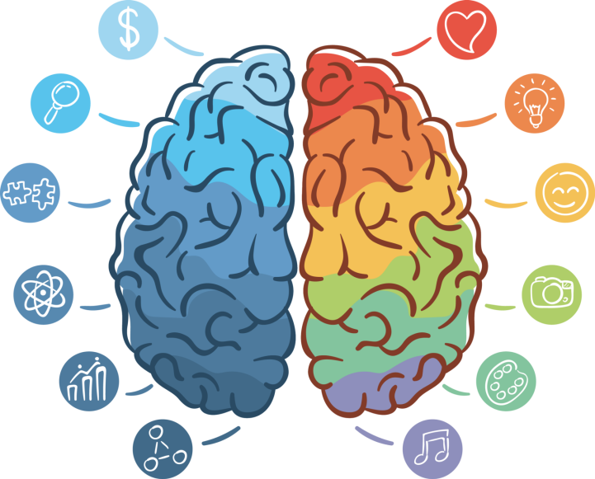
Левое полушарие
Правое полушарие

Slide 4
Нейроигры – это различные телесно-ориентированные упражнения, которые позволяют через тело воздействовать на мозговые структуры.
Виды:
Дыхательные
Телесные
Релаксационные
Упражнения с правилами
Развитие мелкой моторики рук
Развитие коммуникативной сферы
Индивидуальные нейропсихологические игры

Slide 5

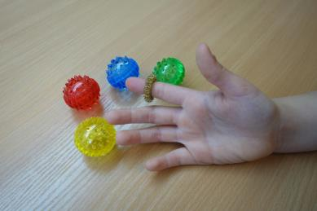
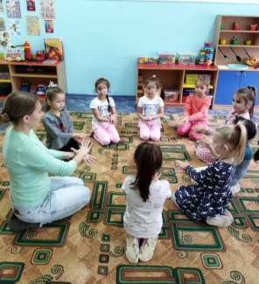
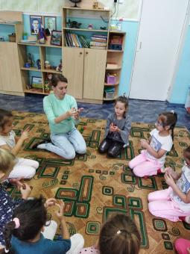
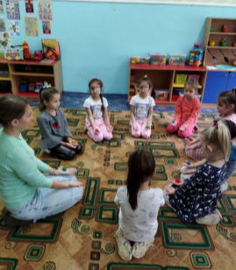
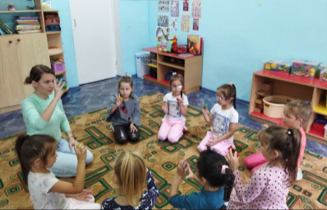
Су-джок – это особой конструкции шарик с шипами и специальные металлические кольца, которые при воздействии на конечности тела дают определенный эффект

Slide 6
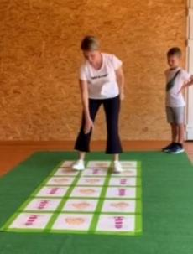
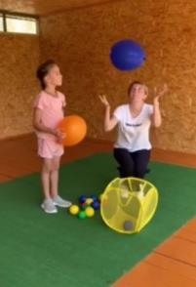
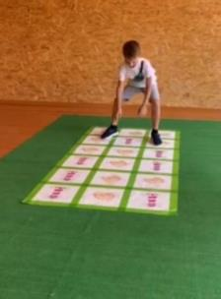
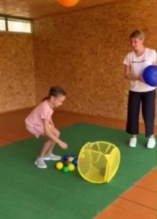
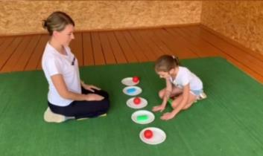
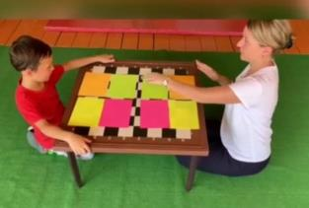
Индивидуальные нейропсихологические игры

Slide 7
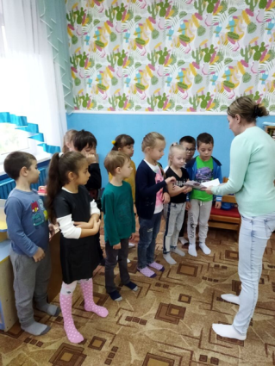
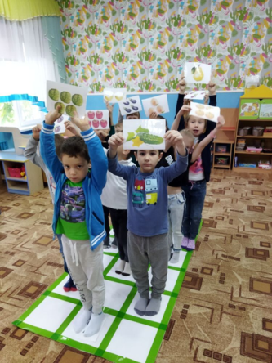
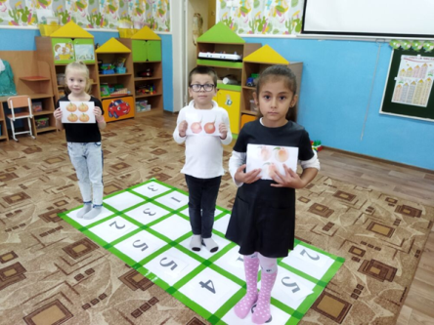
Наш коврик
«Волшебные дорожки»

Slide 8

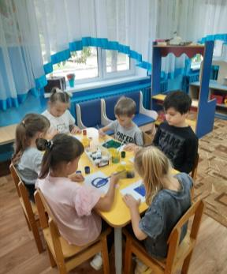
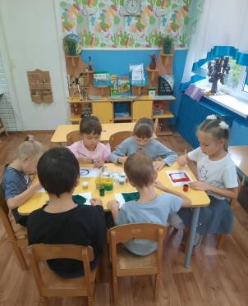
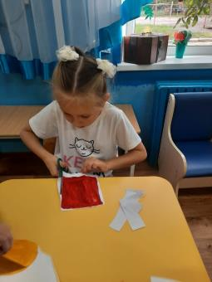
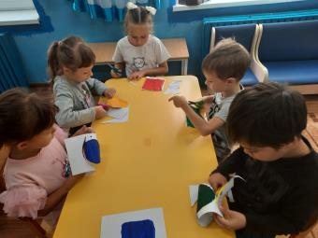
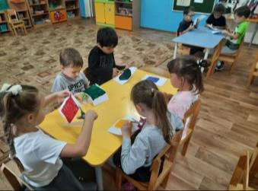
Фигуры вырезаем – дорожки оформляем!

Slide 9
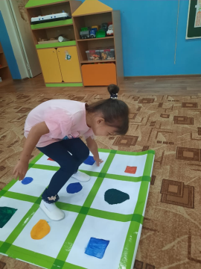
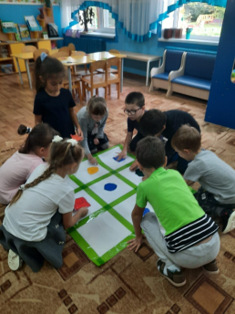
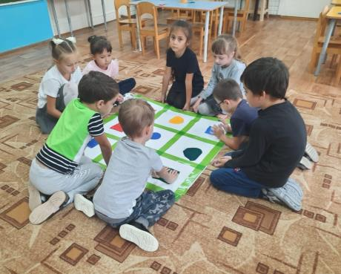
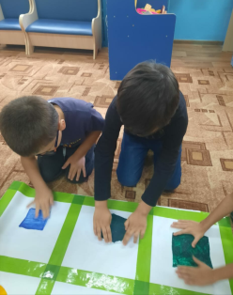
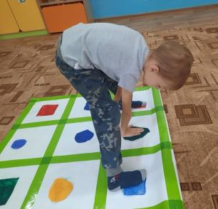
По дорожкам мы шагаем
И фигуры называем

Slide 10

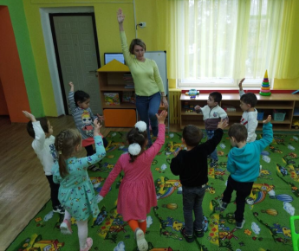
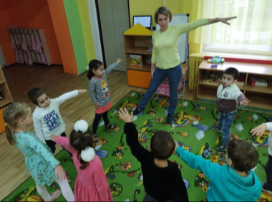
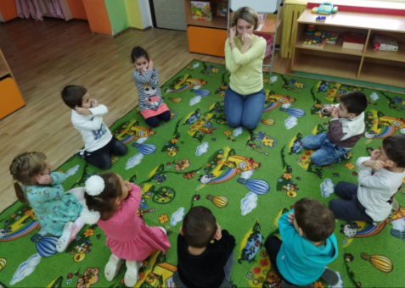
Вместе веселее!

Slide 11
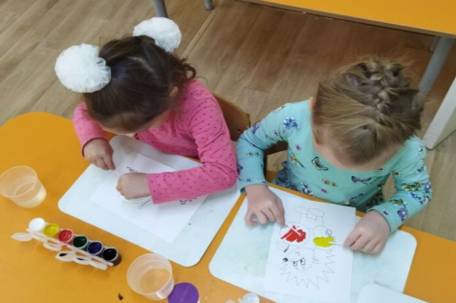
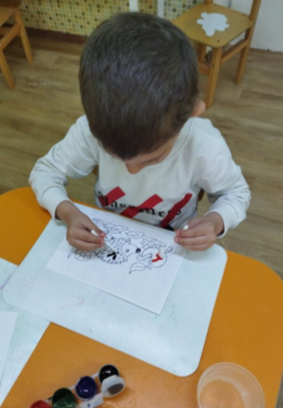
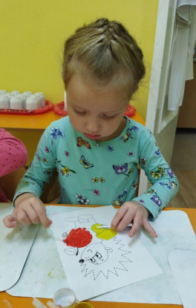
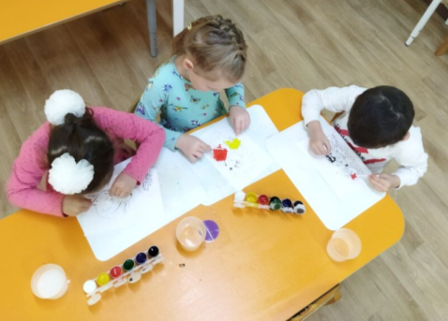
Одновременное рисование правой и левой руками

Slide 12

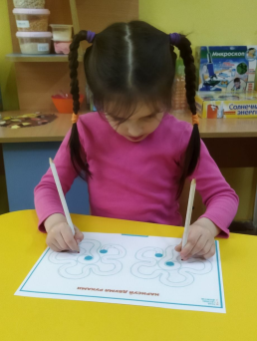
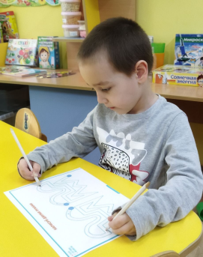
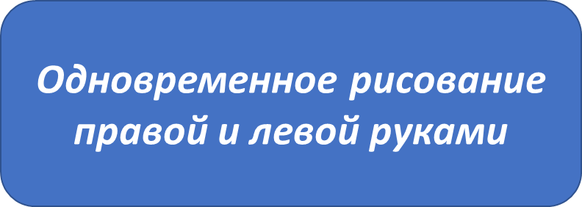
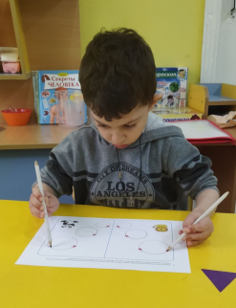
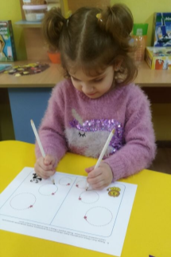
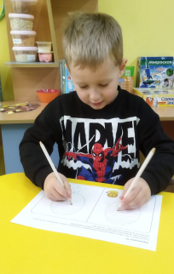

Slide 13
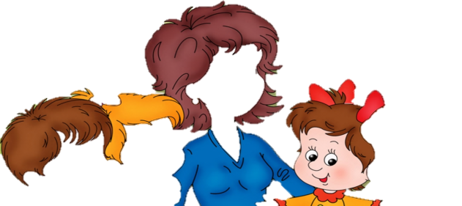
Развитие межполушарных связей полезно для всех детей, но особенно рекомендуется для старших дошкольников. Выполняя специальные задания и просто играя в игры, дошколята лучше подготовятся к школе. Снизится риск дисграфии – нарушения письма, повысится стрессоустойчивость, улучшатся память и внимание.
Взаимодействие полушарий обеспечивает психике устойчивость, упорядоченность, дифференцированность, предопределяет общее развитие, обучаемость и интеллект.

Slide 14
Спасибо за внимание!

